Slide 1

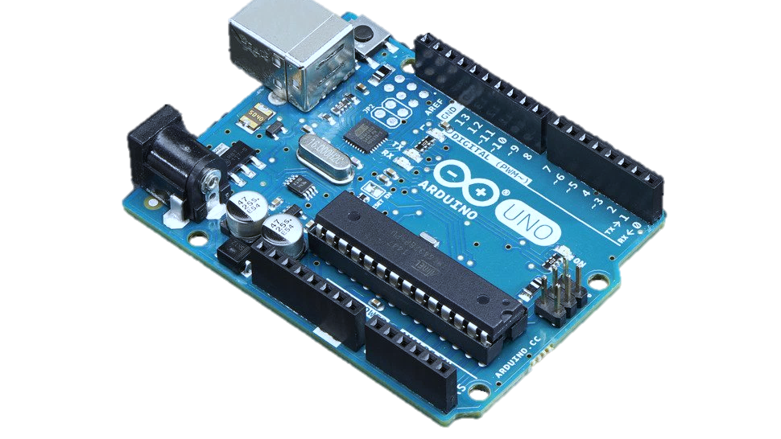
Arduino Workshop
Del 3 – Motorstyring, fjernstyring og Arduino C

Slide 2
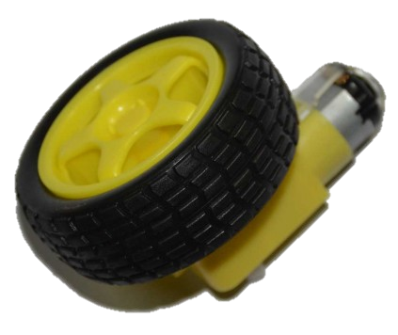
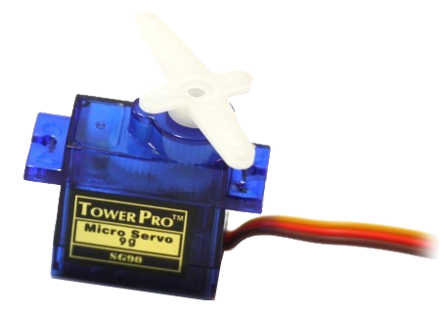
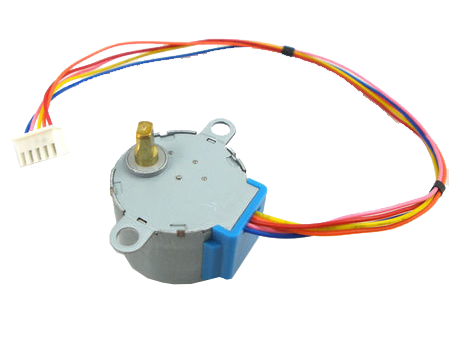
Recap fra sidst
Vi lærte at styre forskellige motorer:
DC Motor
PWM-styret hastighed
Servo Motor
Servo.h library styrer grader
Kan mappe værdier til positioner
Stepper Motor
CheapStepper.h library
Kan styre position præcist

Slide 3
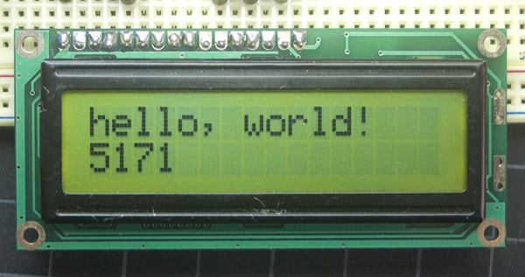
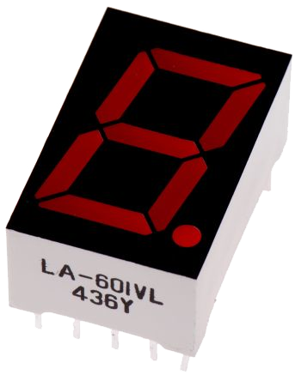
Recap fra sidst
Vi styrede også displays:
Liquid Crystal Displays
LiquidCrystal.h library
.createChar() – tilføjede egen tegn
.print() – skrev tekst ud, lige som Serial.print()
7-Segment Displays
Styres som individuelle LED’er
74HC595 kunne spare ledninger

Slide 4
Dagens Indhold
Motorstyring
Programeksempler
1 – Arduino Tips
IR fjernbetjening
HC-05 Bluetooth Serial
Hvad er en H-Bro?
L293D – H-broen
Fjernstyring
Arduino Tips
2 – L293D Motorstyring
3 – IR Fjernbetjening
4 – HC-05 Setup
5 – HC-05 Serial
Funktioner
Opdeling af sketches
Kort om libraries

Slide 5
Arduino Tips

Slide 6
Funktioner
add(a, b);
I kender dem allerede
Det er alle udtrykkene med () i enden
Vi kan skrive vores egne
Ofte genbrugt kode er en kandidat
Gør vores liv lettere
Returtype
Parameter
Parameter
Navn
int add(int a, int b)
{
int sum = a + b;
return sum;
}
Local variabel
Returudtryk

Slide 7
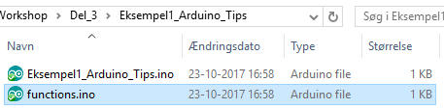
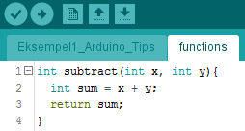
Opdeling af sketches
Sketches kan deles op i mindre bidder
Smart til at overskueliggøre sin kode
Man opretter blot en ny .ino fil i mappen
Så dukker den op som en fane i IDE’et
Kan f.eks. holde funktioner

Slide 8
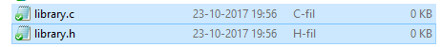
Kort om libraries
#ifndef LIBRARY_H
#define LIBRARY_H
int function(void);
#endif /* LIBRARY_H */
Hvis en funktioner bliver ved at gå igen
Overvej at skrive et library
Libraries består af en header fil (.h)
Nævner de funktioner der bruges
Formen skyldes ”Include guard”
Og en implementationsfil
Den beskriver funktionerne
c eller cpp, når vi skriver Arduino

Slide 9
Motorstyring

Slide 10
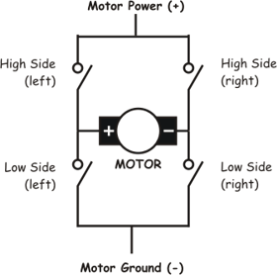
Hvad er en H-bro?
Sidst kørte DC motoren på transistor
Den kørte kun én vej
Den skal kunne køre begge veje (frem/tilbage)
En H-bro tillader dette:
Navnet kommer fra H-formen
Strømmens vej gennem motoren styrer retningen
H-broen kan ændre retningen i en fast opstilling

Slide 11
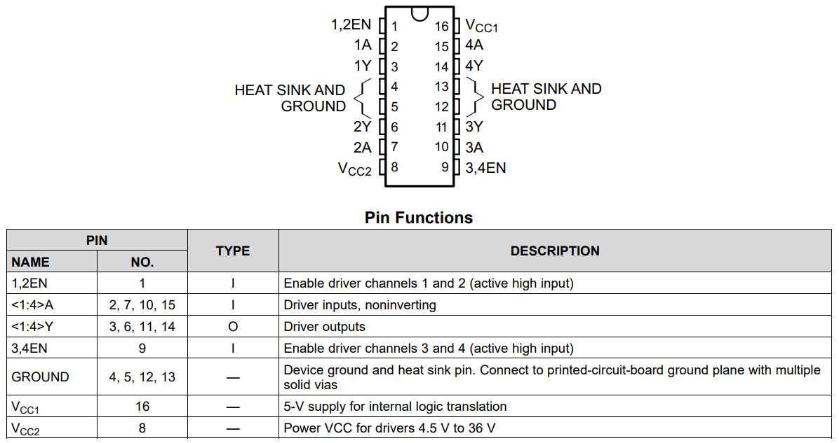
L293D – H-broen
Digitalt styret H-bro
”Quad Half-H driver”
Består af fire halve H-broer
EN 1-4 enabler hver halvdel
1-4 A sætter retning
HIGH = ledende
1-4 Y er strøm-output.

Slide 12
Fjernstyring

Slide 13
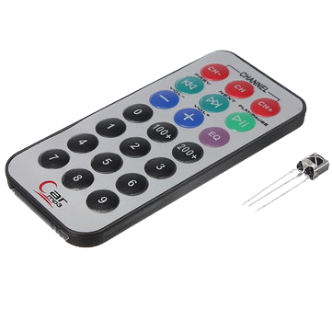
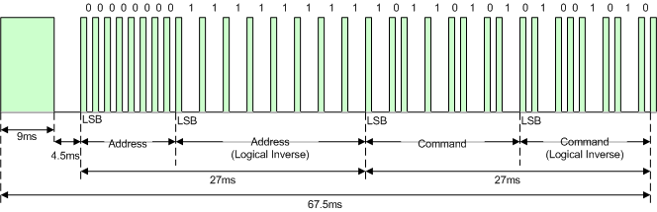
IR fjernbetjening
Vi kender alle Infrarød fjernbetjeninger
Simpel måde at styre et projekt
Blinker en bestemt sekvens afhængigt af protokol
Vores er NEC
Sekvensen skal vi heldigvis ikke bekymre os om!

Slide 14
IR Fjernbetjening
Key | Encoded Value
CH- | 0xFFA25D
CH | 0xFF629D
CH+ | 0xFFE21D
PREV | 0xFF22DD
NEXT | 0xFF02FD
PLAY/PAUSE | 0xFFC23D
VOL- | 0xFFE01F
VOL+ | 0xFFA857
EQ | 0xFF906F
0 | 0xFF6897
100+ | 0xFF9867
200+ | 0xFFB04F
1 | 0xFF30CF
2 | 0xFF18E7
3 | 0xFF7A85
4 | 0xFF10EF
5 | 0xFF38C7
6 | 0xFF5AA5
7 | 0xFF42BD
8 | 0xFF4AB5
9 | 0xFF52AD
Vi skal dog bekymre os om at dekode data.
Dog er der en tabel der er ret simpel:
Ordnes snildt med if-statements eller switch cases!

Slide 15
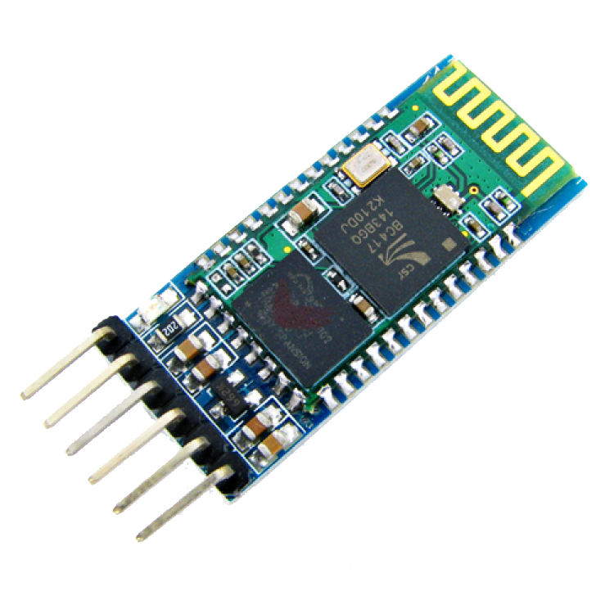
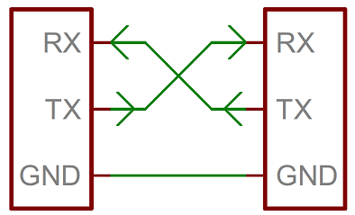
HC-05 bluetooth serial
Til sidst er der HC-05 modulet:
Implementerer en UART serial forbindelse over Bluetooth
Det er ligesom den serial vi har brugt indtil nu
Til kommunikation mellem Arduino og computer
Det eneste vi skal være opmærksomme på er:
TX sender til RX
RX modtager fra TX

Slide 16
Programeksempler

Slide 17
Eksempel 1: Arduino tips
Lad os starte let ud
Vi opstiller en opdelt sketch
Gennemgår funktioner én gang til
Vi skal bruge specielt funktioner fremadrettet

Slide 18
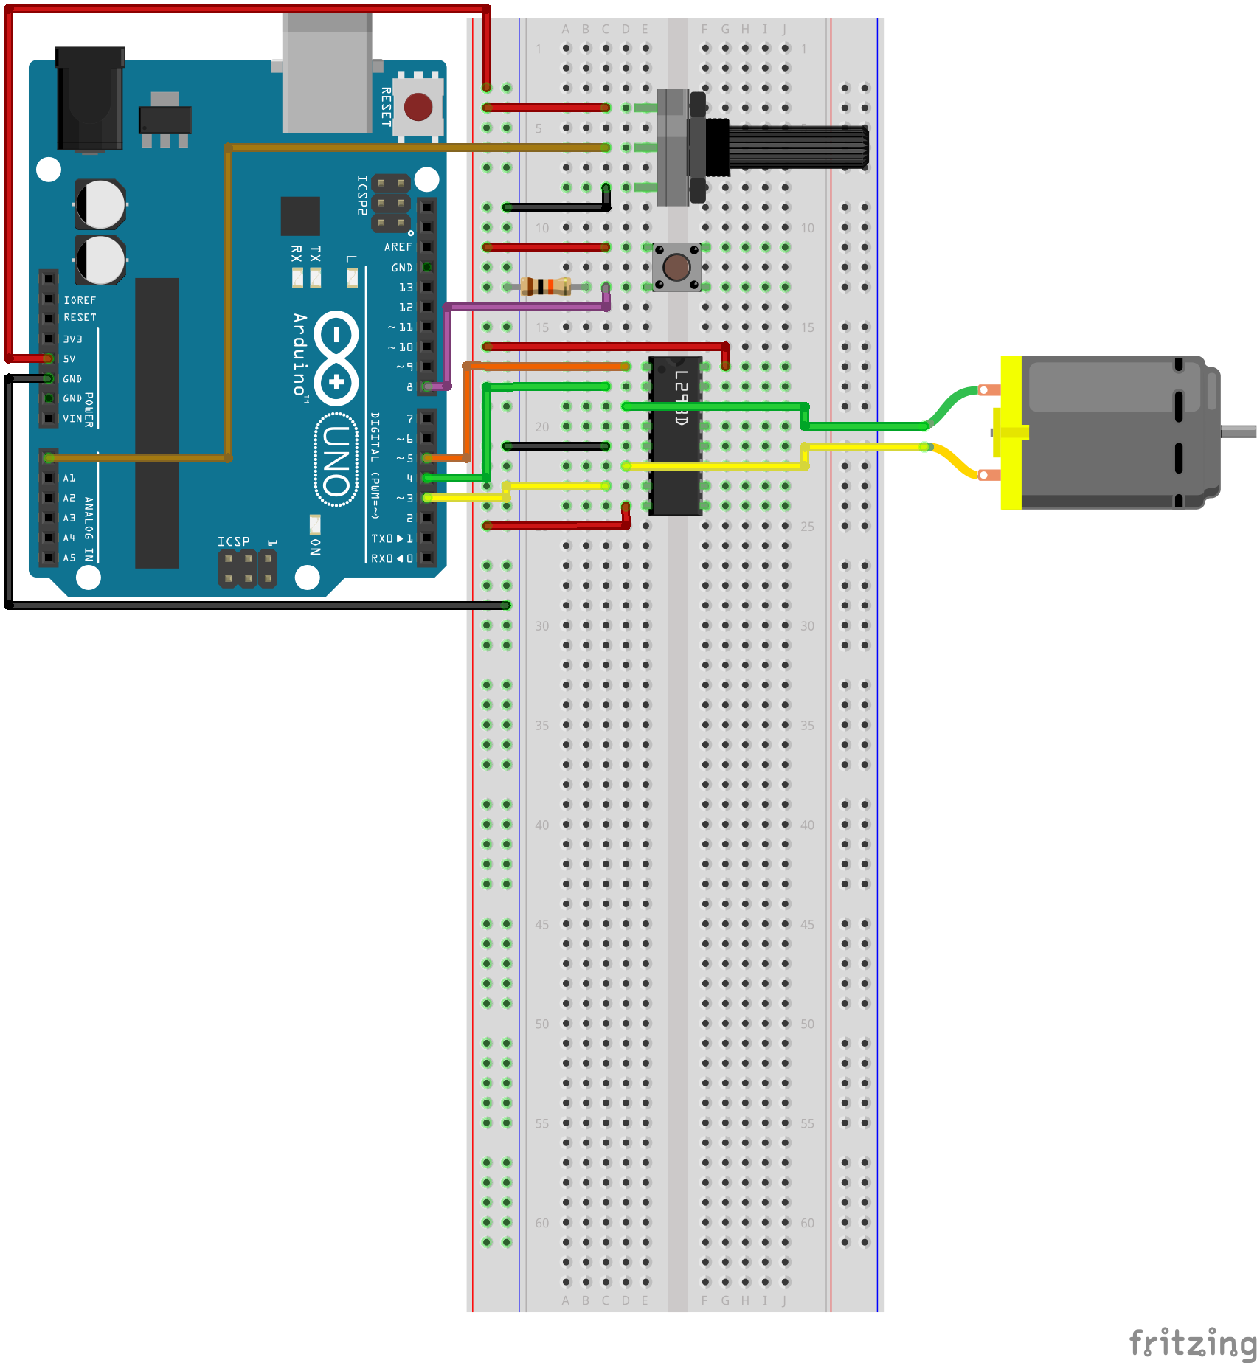
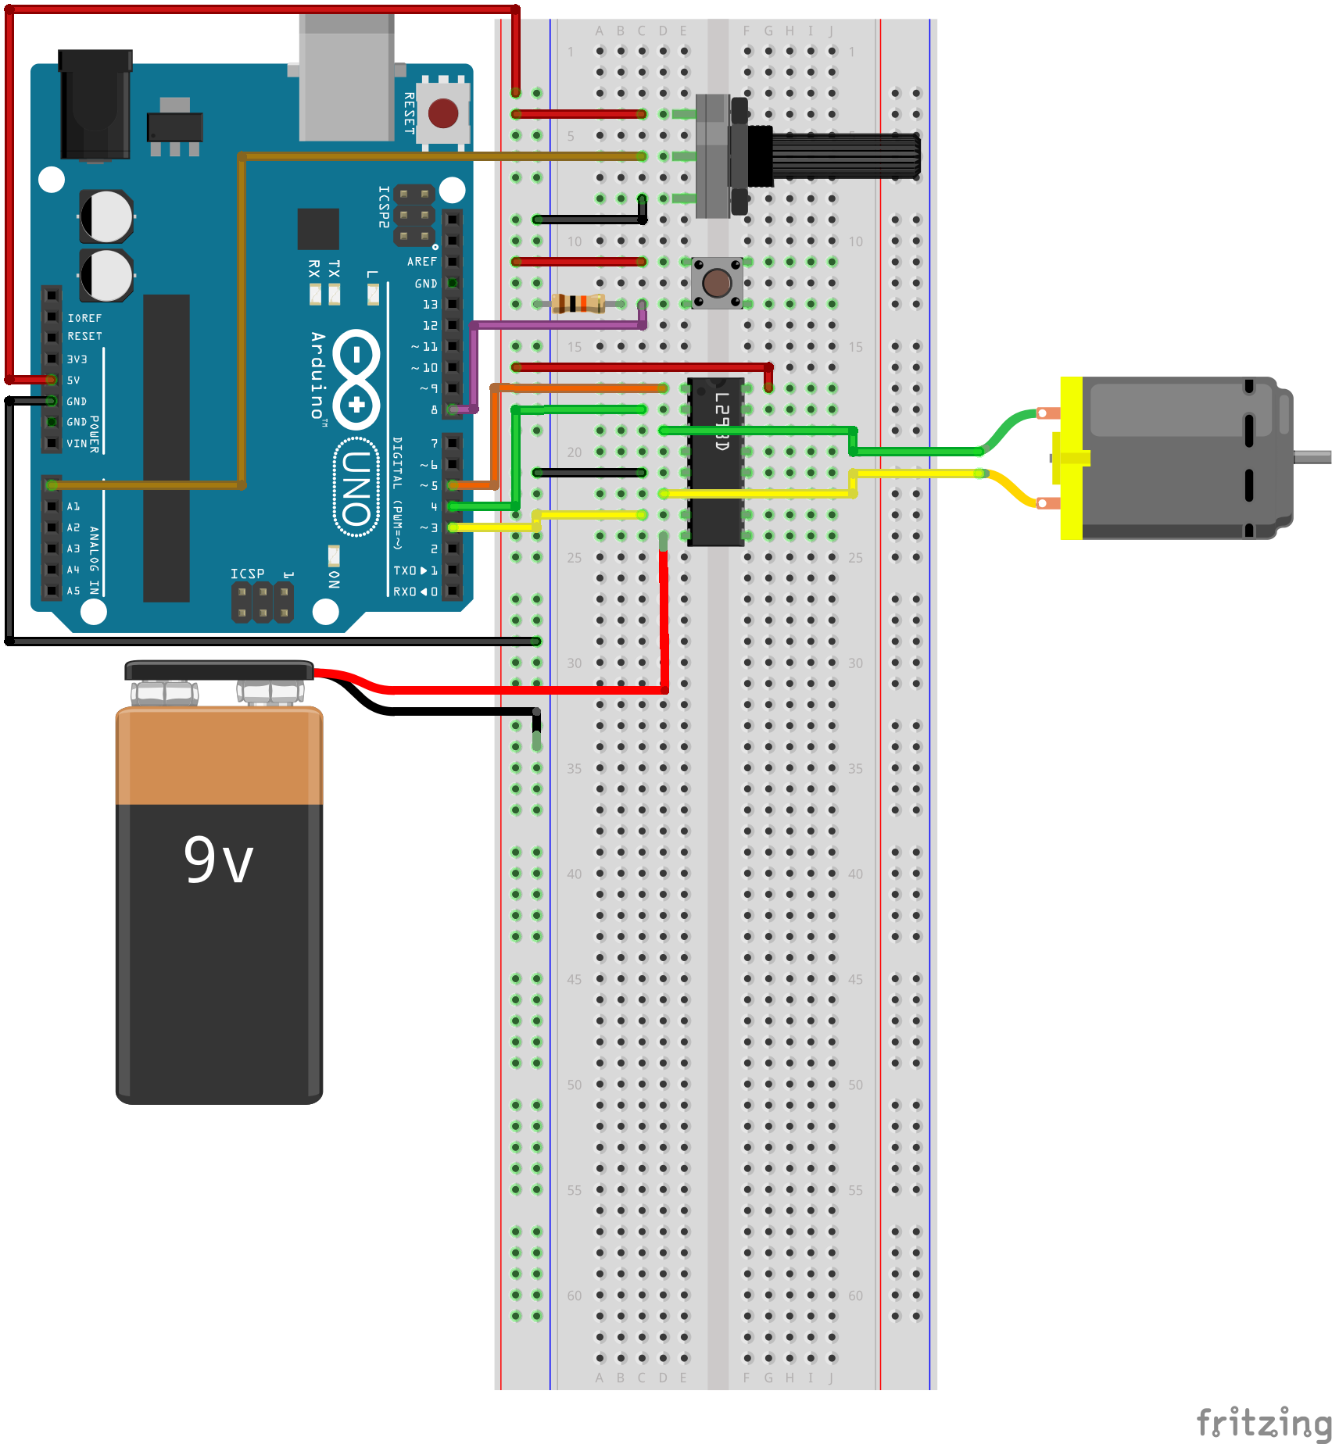
Eksempel 2: L293D motorstyring
Lad os sætte L293D op med en motor!
Knappen styrer motorens retning
Potmetret styrer hastigheden!
Alternativt kan VCC2 hentes fra et 9 Volts batteri!
Gør motoren lidt vildere!

Slide 19
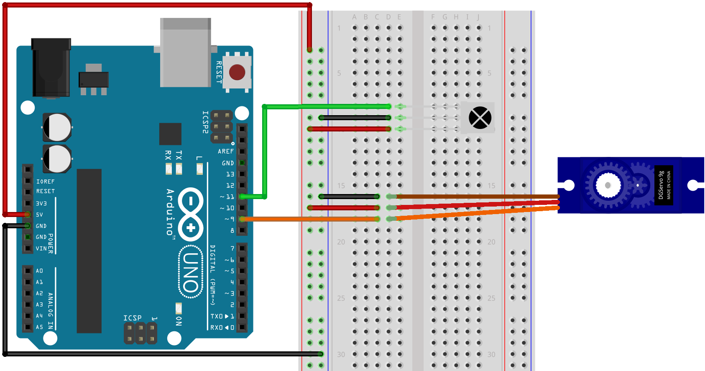
Eksempel 3: IR Fjernbetjening
Vi skal teste vores fjernbetjening!
En IR modtager i breadboarded
Den styrer servoen
Vi skal selv trykke vinklen ind!
Hent koden fra github - så gennemgår vi den

Slide 20
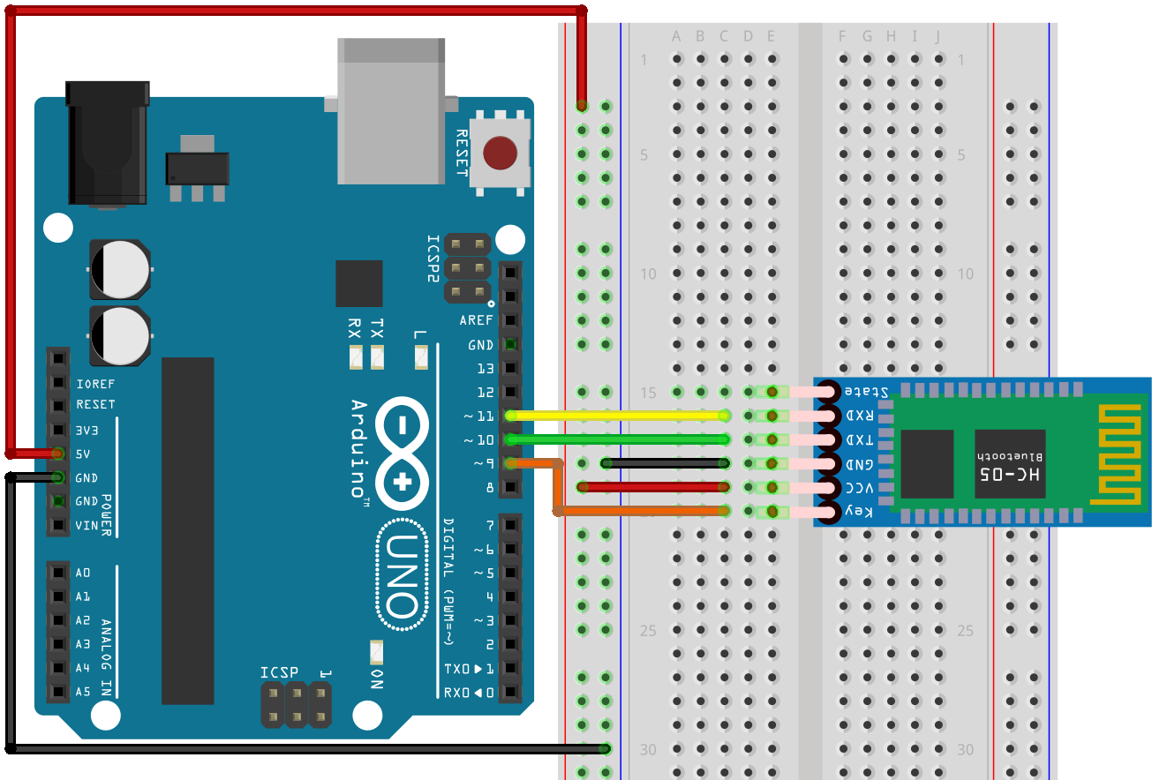
Eksempel 4: HC-05 Setup
Inden vi kan gå i gang med HC-05:
Vi skal kunne finde vores egen
Den skal have et navn
Et unikt kodeord
Det kan sættes op med Arduino!
Koden ligger på github, vi tager opsætningsprocessen sammen

Slide 21
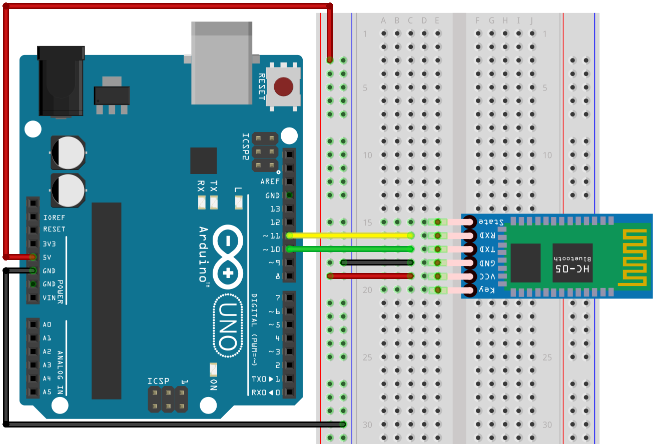
Eksempel 5: HC-05 Serial
Nu har vi en Bluetooth-serial forbindelse
Vi skal sende data på den!
Der er forskellige måder at gøre det på:
Hent en app der skriver til Bluetooth:
HC-05 understøttes ikke af iPhone (sry) – Apples egen skyld
Android: Arduino BT Joystick Free
Windows Store: - BlueDuino

Slide 22
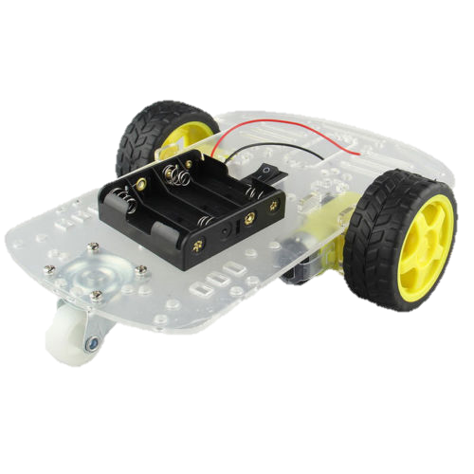
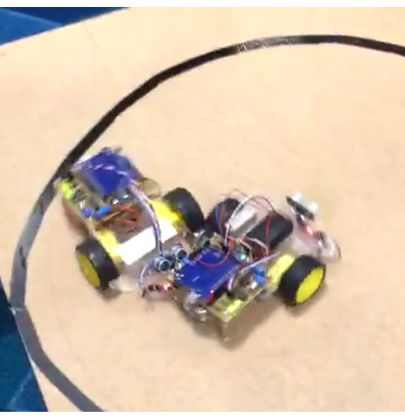
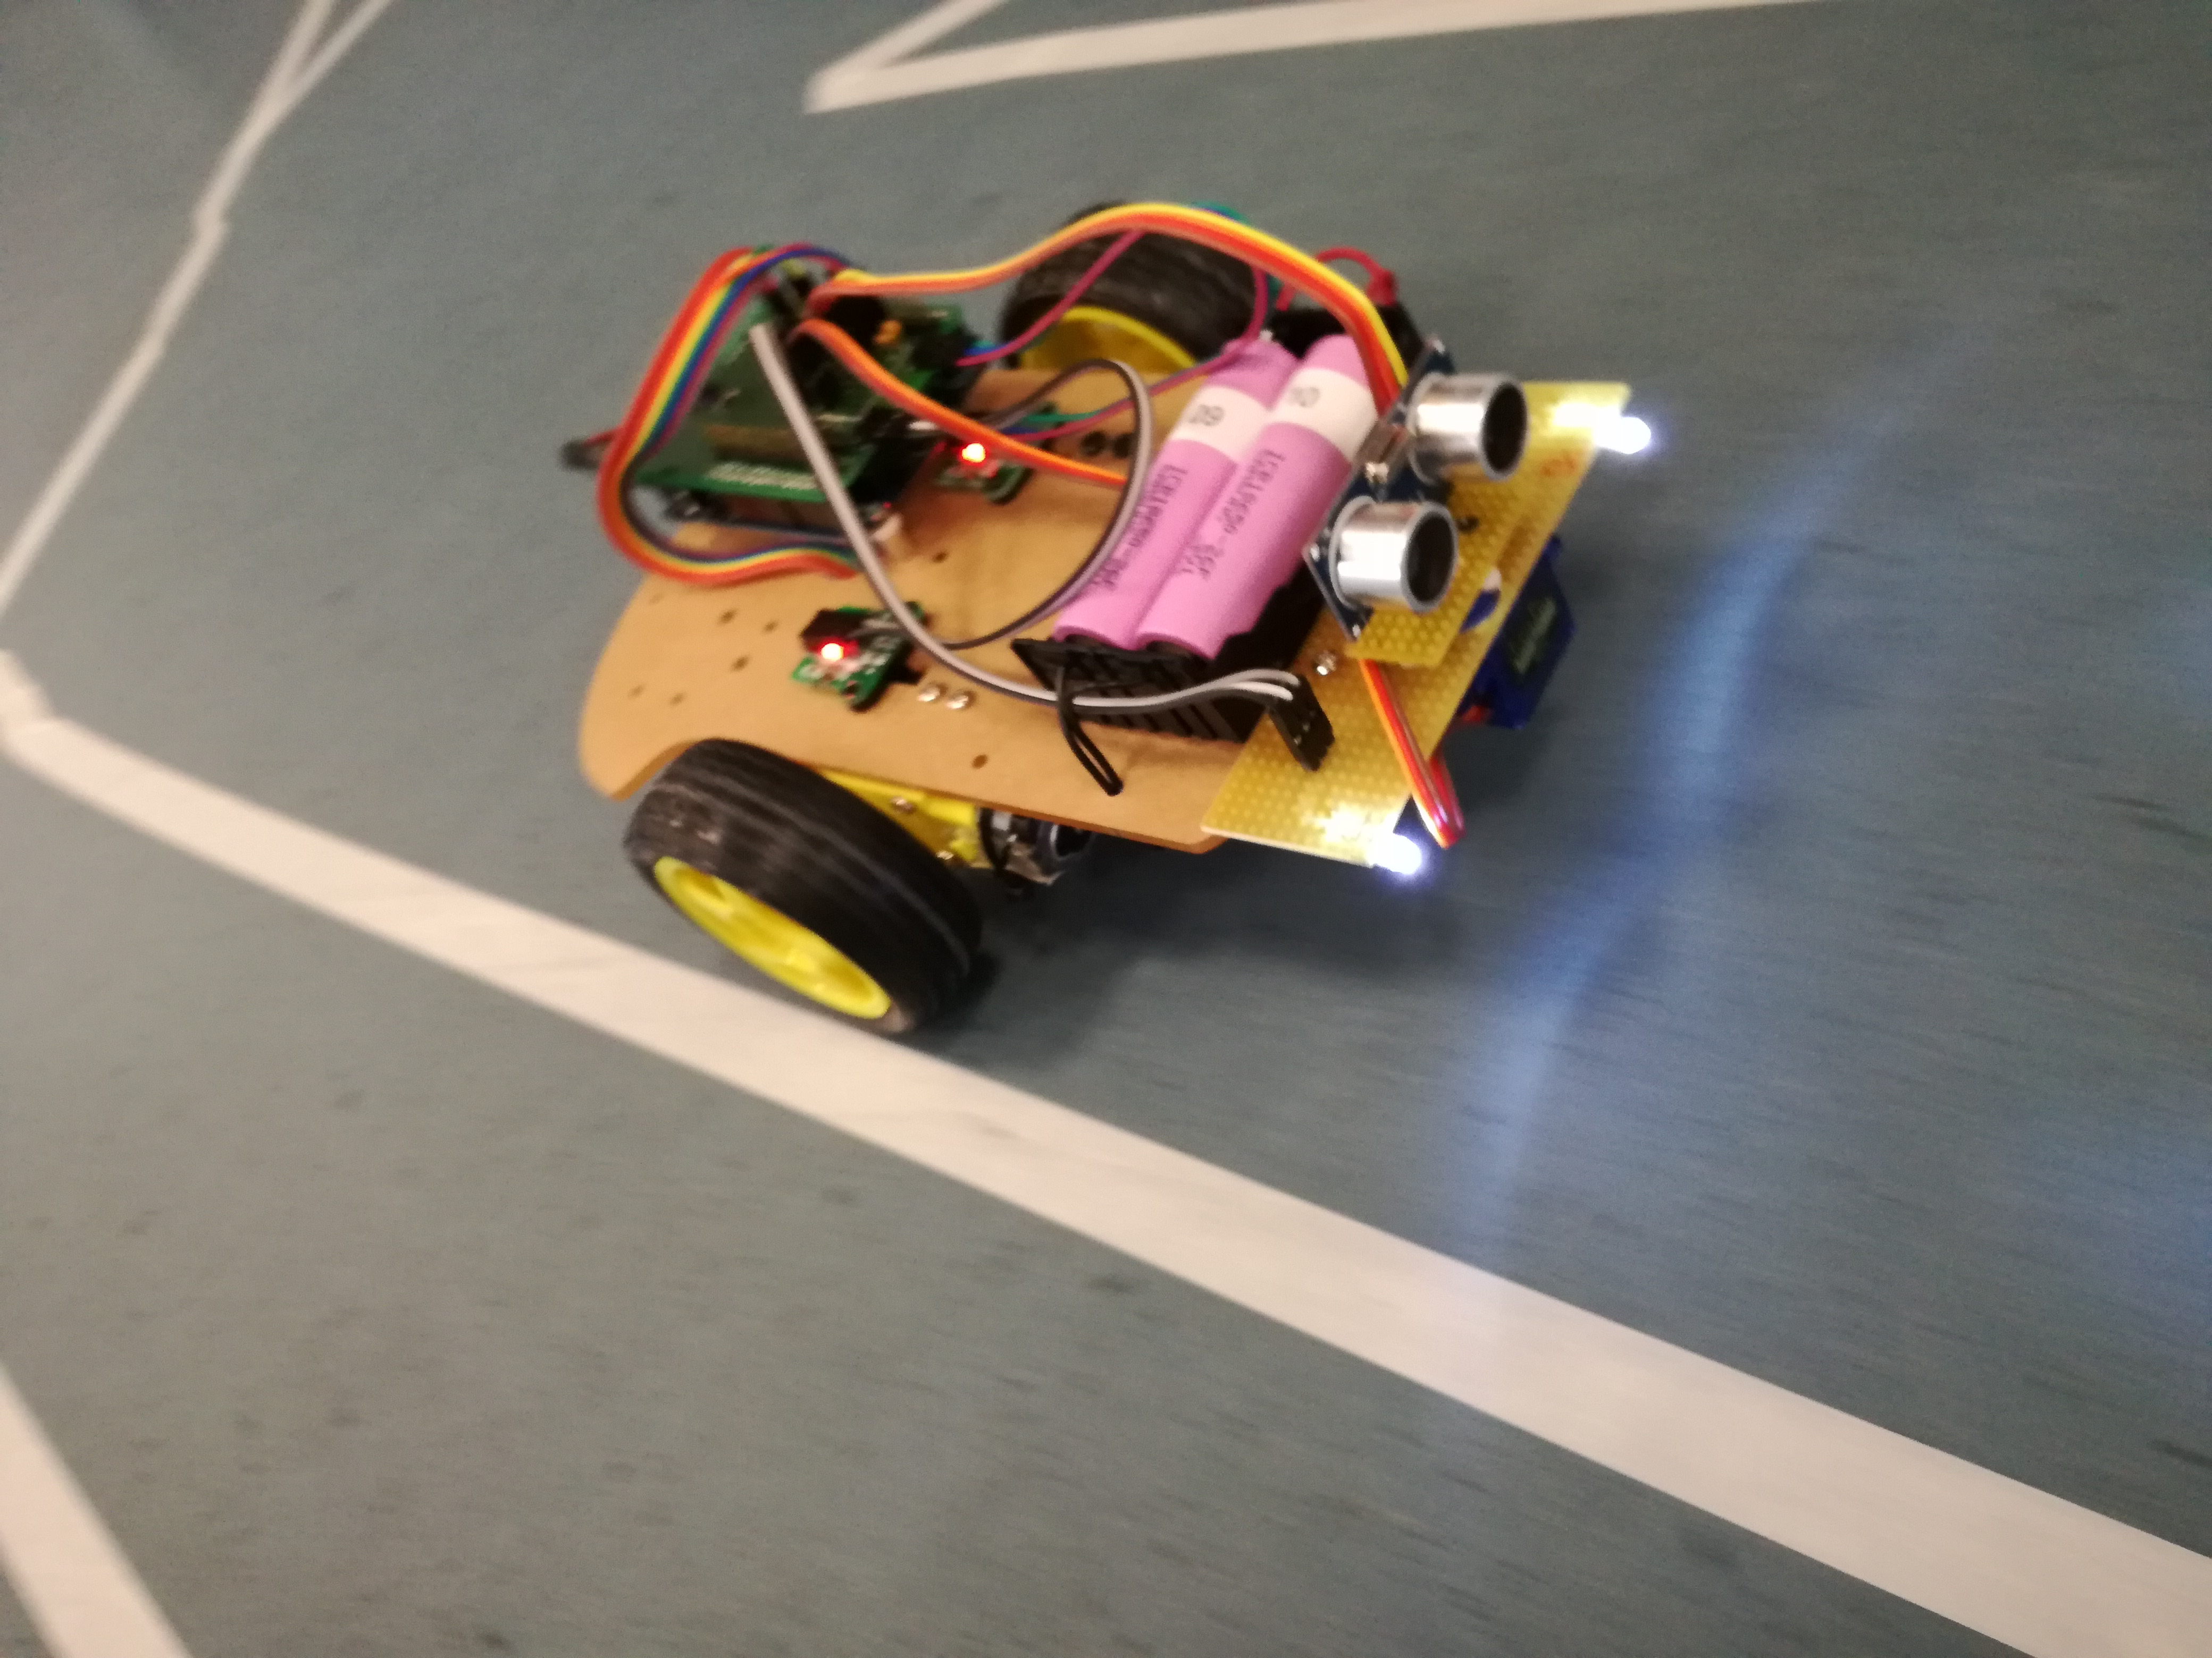
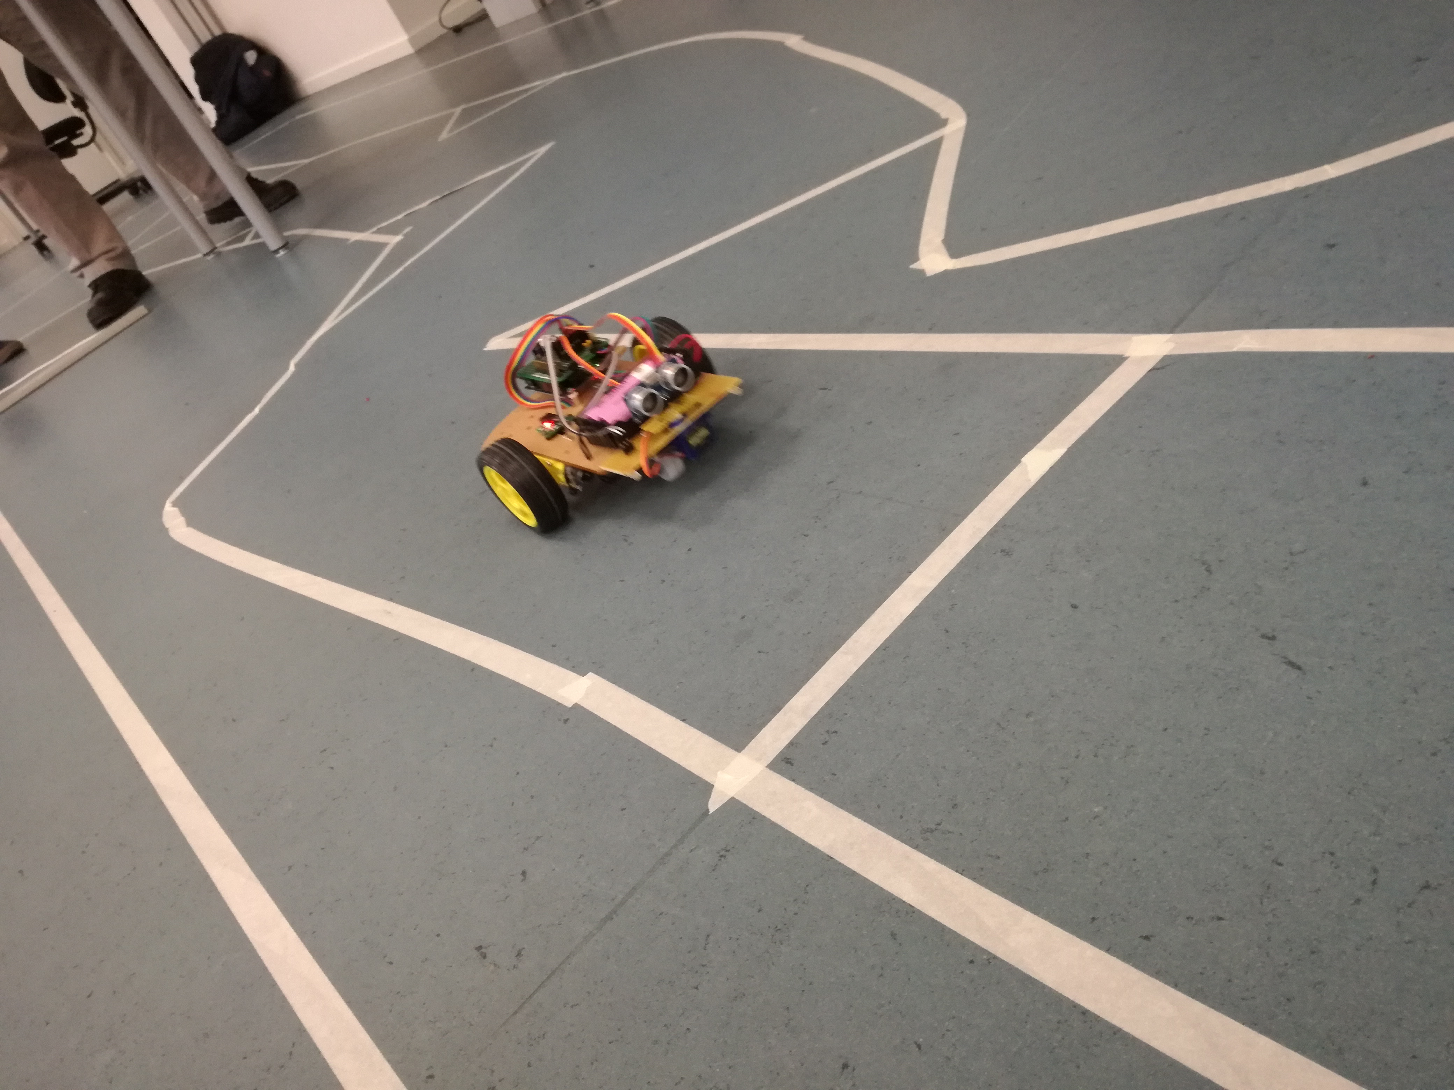
Så er det robottid!
Nu ved i (ca.) det hele!
Det er tid til at bygge robotten
Overvej hvilke dele der skal indgå
I afslutningskonkurrencen, bliver der dømt på tre kriterier:
Gennemførselstiden på en racerbane
Placeringen i en knockout sumokonkurrence
Ekstrapoint for blær (Pimp jeres ride!)
Holddannelse er velkomment
Meld deltagere/hold ved mig
Så jeg kan arrangere eventet til næste gang

Slide 23
HAPPY HACKING!

